Slide 1
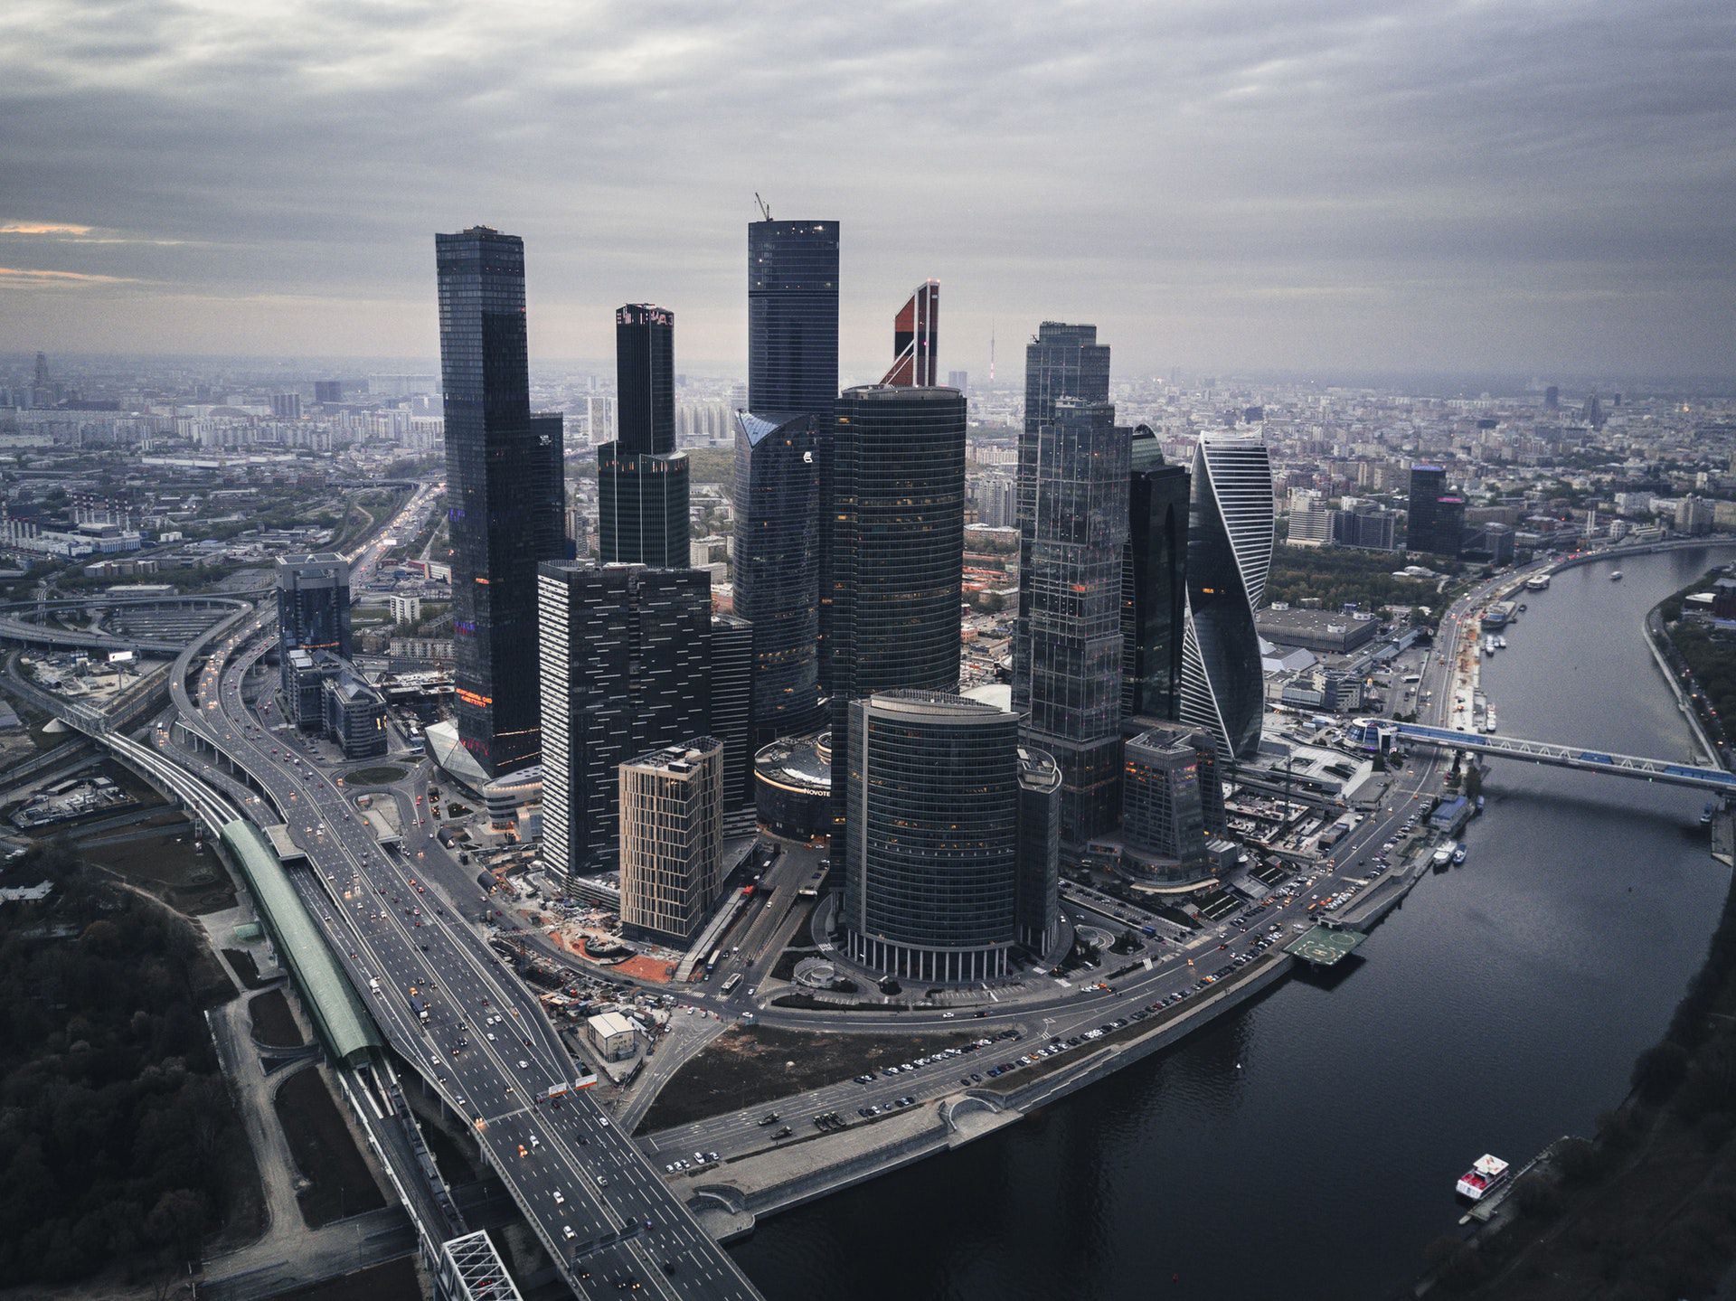
信息发布管理系统

Slide 2
行业背景
数字化转型趋势
信息发布需求增长
传统发布方式局限
当前各行业加速数字化进程，信息传递成为业务开展关键环节
企业、政府、教育等领域对信息实时、精准发布的需求日益提升
传统人工张贴、口头传达等方式效率低、更新慢，难以满足现代化需求

Slide 3
行业痛点分析
管理效率低
信息更新不及时
多设备、多部门信息管理分散，缺乏统一管控平台，操作繁琐
传统发布方式无法快速响应信息变更，易导致信息滞后
行业痛点
监控缺失
个性化不足
无法实时掌握设备运行状态和信息发布情况，故障难以及时发现和处理
难以根据不同场景、不同设备制定差异化的信息发布内容和策略

Slide 4

系统概述
本信息发布系统以 “系统平台 + 终端软件” 为核心，是覆盖信息全生命周期的管理方案，兼容多场景，预留 LED 管理二次开发接口，操作便捷。​
系统平台为管控核心，含五大模块：系统管理保障安全，系统监控预警风险，设备管理支持终端远程操控与状态获取，信息发布提供可视化制作与全流程跟踪，LED 管理模块二次开发后可适配 LED 发布。​
终端软件适配 Android7，支持视频、图片等多形式轮播，可在线监控、远程控设备，确保信息落地。
系统为政府、企业等提供全流程服务，兼顾标准与个性化需求，助力提升信息管理与传播效率。

Slide 5
功能总览
显示屏信息
显示屏节目
节目列表
显示屏发布记录
设备管控
设备信息
设备监控
设备状态
支持视频、图片、日期时间及滚动字幕轮播
支持在线监控
支持控制关机、重启
LED管理
设备管理
android信息发布软件
信息发布
系统管理
系统监控
素材管理
模板管理
节目管理
快捷制作
发布管理
设备节目
用户管理
角色管理
菜单管理
部门管理
岗位管理
字典管理
参数管理
日志管理
软件更新
在线用户
文件信息
定时任务
数据监控
服务监控

Slide 6
产品优势
良好的兼容性
便捷的信息发布
终端软件适配 Android7 系统，可适配多种终端设备
可扩展性强
提供模板化、可视化编辑工具，支持快捷制作和灵活发布
LED 管理功能预留二次开发空间，可根据需求拓展系统功能
全面的管理功能
高效的监控体系
覆盖用户、角色、设备、信息等多维度管理，满足复杂管理需求
实时监控系统运行、设备状态、发布情况，保障系统稳定可靠

Slide 7
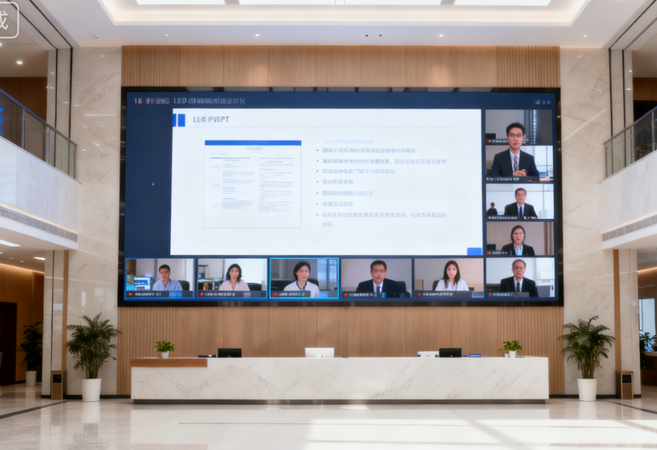
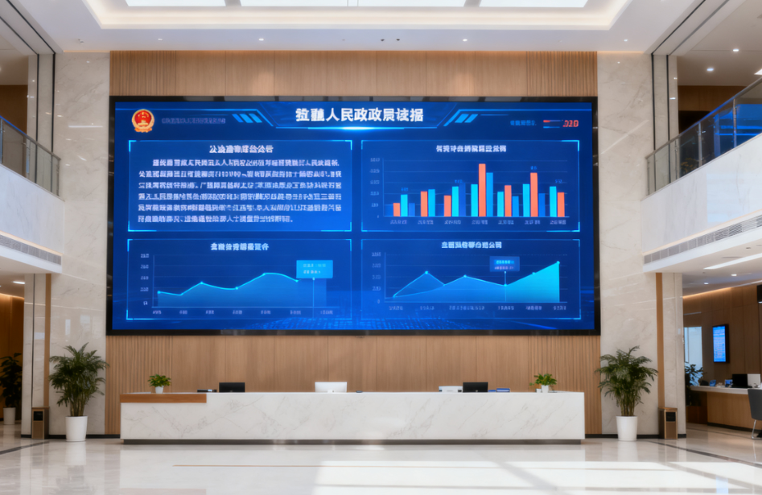
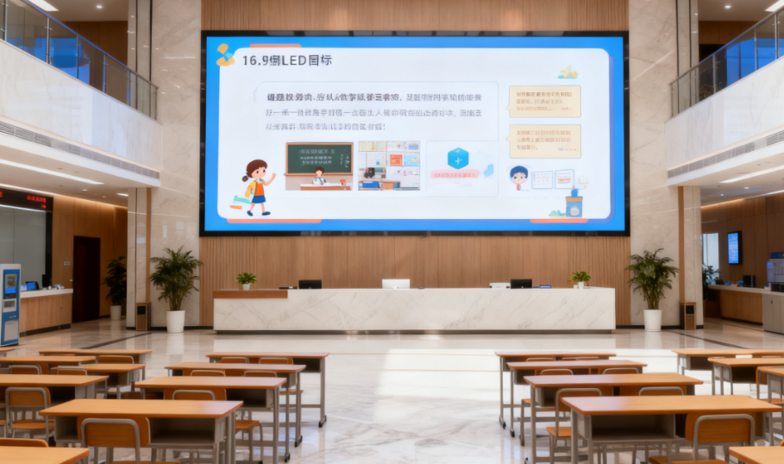
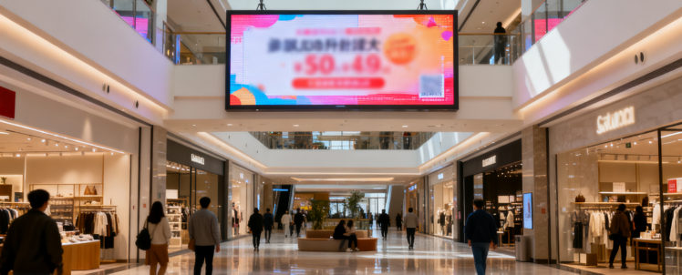
应用场景
企业
政府
教育
商超
发布企业公告、产品信息、活动通知等，提升内部沟通效率和外部品牌宣传效果
发布政策法规、政务信息、公共提示等，保障信息公开透明
学校发布课程安排、校园通知、安全警示等，助力校园信息高效传递
展示商品促销信息、活动海报等，吸引顾客关注，提升销售业绩

Slide 8
感谢您的观看

